Slide 1
Государственное учреждение образования «Гимназия №3 г. Солигорска» «Безопасность в твоих руках»
Внеклассное мероприятие
«Соблюдая ПДД - не окажешься в беде»
Выполнил
Веденин Антон 9 «В» класса

Slide 2
Аннотация
Самое ценное – здоровье и жизнь ребенка, поэтому в нашей гимназии вопросу безопасности детей на улицах и дорогах уделяется большое внимание.
Презентация разработана для учащихся II ступени общего среднего образования.
Целью мероприятия является повышение активности педагогического коллектива, родителей и учащихся в обеспечении безопасности дорожного движения, активизация работы по пропаганде правил дорожного движения и безопасного образа жизни, выработка положительных устойчивых привычек безопасного поведения на улице.

Slide 3
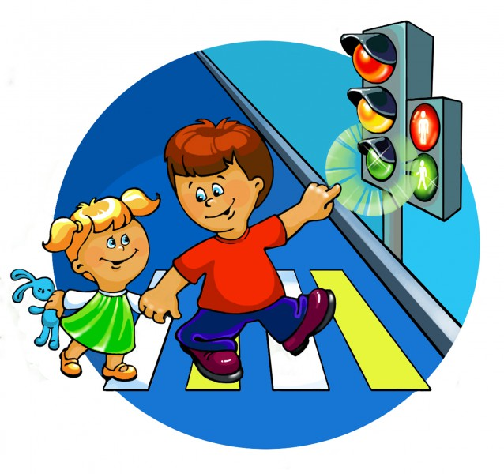
ПРАВИЛА ДОРОЖНОГО ДВИЖЕНИЯ (ПДД)

Slide 4
Что такое ПДД?
Пра́вила доро́жного движе́ния (сокращенно: ПДД) — свод правил, регулирующих обязанности участников дорожного движения (водителей транспортных средств, пассажиров, пешеходов и т. д.), а также технические требования, предъявляемые к транспортным средствам для обеспечения безопасности дорожного движения.

Slide 5
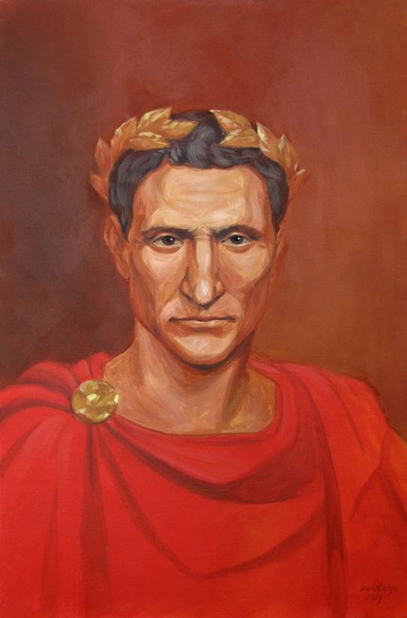
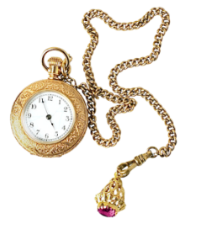
Первые правила дорожного движения появились более 2000 лет назад, ещё при Юлии Цезаре.
Они помогали регулировать движение по улицам городов. Некоторые из этих правил дошли до наших дней. Например, уже в те давние времена на многих улицах было разрешено только одностороннее движение.
В конце XVIII века появились первые «самодвижущиеся повозки» — автомобили. Ездили они очень медленно и вызывали у многих критику и насмешки. И в 1893 году во Франции появились первые правила для автомобилистов. Сначала в разных странах были разные правила. Но это было очень неудобно.
Поэтому в 1909 году на Международной конференции в Париже была принята Конвенция по автомобильному движению, которая установила единые правила для всех стран.

Slide 6
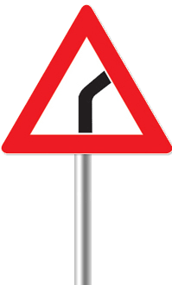
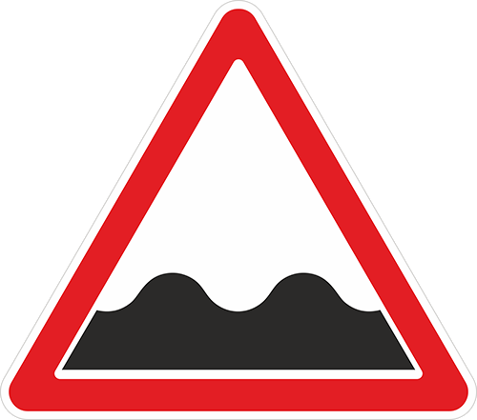
В 1903 году на улицах Парижа появились первые дорож­ные знаки. А ещё через 6 лет на Международной конференции в Париже договорились устанавливать дорожные знаки с правой стороны, по ходу движения, за 250 метров до начала опасного участка. Тогда же были установлены первые четыре дорожных знака. Они сохранились и до наших дней, хотя их внешний вид изменился. Эти знаки имеют такие названия: «Неровная дорога», «Опасный поворот», «Пересечение равнозначных дорог» и «Железнодорожный переезд со шлагбаумом».

Slide 7
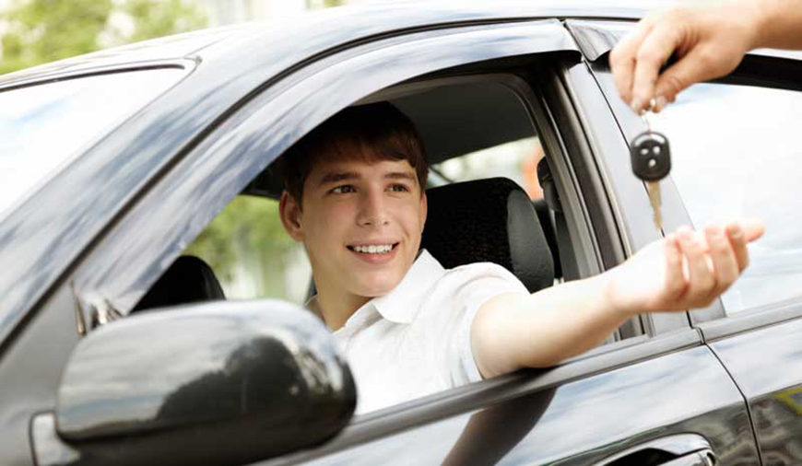
Что должен знать начинающий водитель?
Несмотря на то, что водительские права сегодня есть у каждого второго взрослого человека, вождение авто не такой уж простой процесс. Начинающего водителя поджидает много неприятных моментов, о которых неплохо бы узнать заранее. Вот несколько основных «подводных камней» на пути от зеленого новичка к водителю-асу.

Slide 8
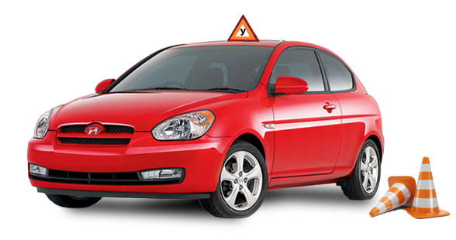
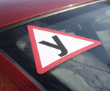
Человеческий фактор
Не надейтесь, что если наклеите значок с буквой «У» на стекло автомобиля, то вам будут всегда и во всем помогать или, наоборот, постоянно пытаться подколоть. Истина гораздо проще – на дороге вы никому не интересны и являетесь скорее пресловутой «помехой справа», чем мало-мальски значимым фактором. Но это совсем не освобождает вас от ответственности и при возникновении аварийной ситуации скидку на неопытность сделают совсем небольшую. Поэтому готовьтесь бороться со стрессовыми ситуациями.

Slide 9
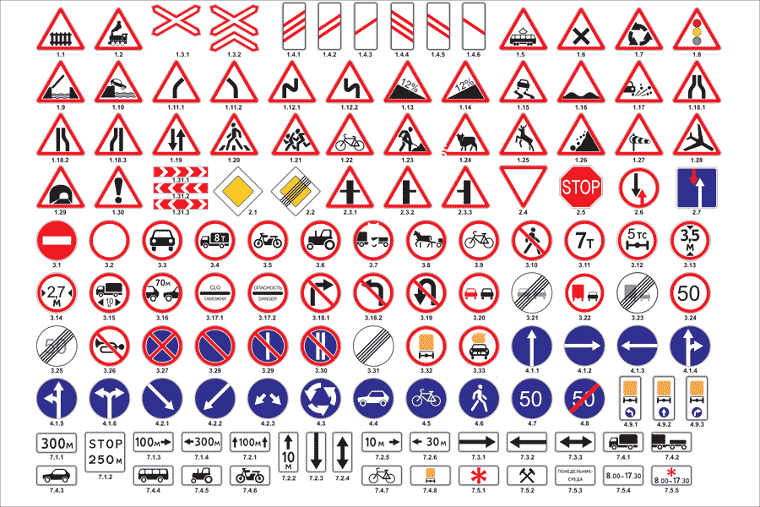
Все знаки ПДД, которые должен знать каждый водитель.

Slide 10
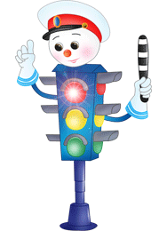
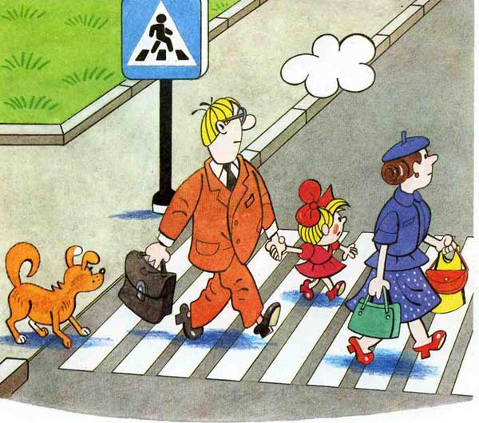
А что же должен знать пешеход???

Slide 11
П
На улицах и дорогах много машин и другой техники. Нарушение правил дорожного движения - опасно для жизни. Надо всем хорошо знать правила перехода дороги. Вот эти правила:
1. Ходи по тротуару, придерживаясь правой стороны.
2. Переходи улицу спокойным шагом только по пешеходному переходу.
3. Разрешающий для перехода сигнал светофора - зеленый. На красный и желтый нельзя переходить улицу.
4. При переходе дороги убедись в безопасности. Посмотри, нет ли рядом машин.
5. За городом безопаснее всего пешеходу идти по обочине навстречу движущемуся транспортному потоку.
6. Регулировщик стоит к пешеходам боком — переход разрешен. Такое положение регулировщика соответствует зеленому сигналу светофора.
7. Ни сзади, ни спереди не обходи стоящий автобус - это опасно. Подожди, пока он отъедет от остановки.
8. Если переходишь дорогу с малышом, крепко держи его за руку.
9. Никогда не перебегай проезжую часть перед близко идущим транспортом.

Slide 12
Веденин Антон, 9 «В» класс. СПАСИБО ЗА ПРОСМОТР!

Slide 13
Информационные источники
multiurok.ru/smeka/files/..
festival.1september.ru/articles/
infourok.ru/programma_po_pdd_

